Slide 1
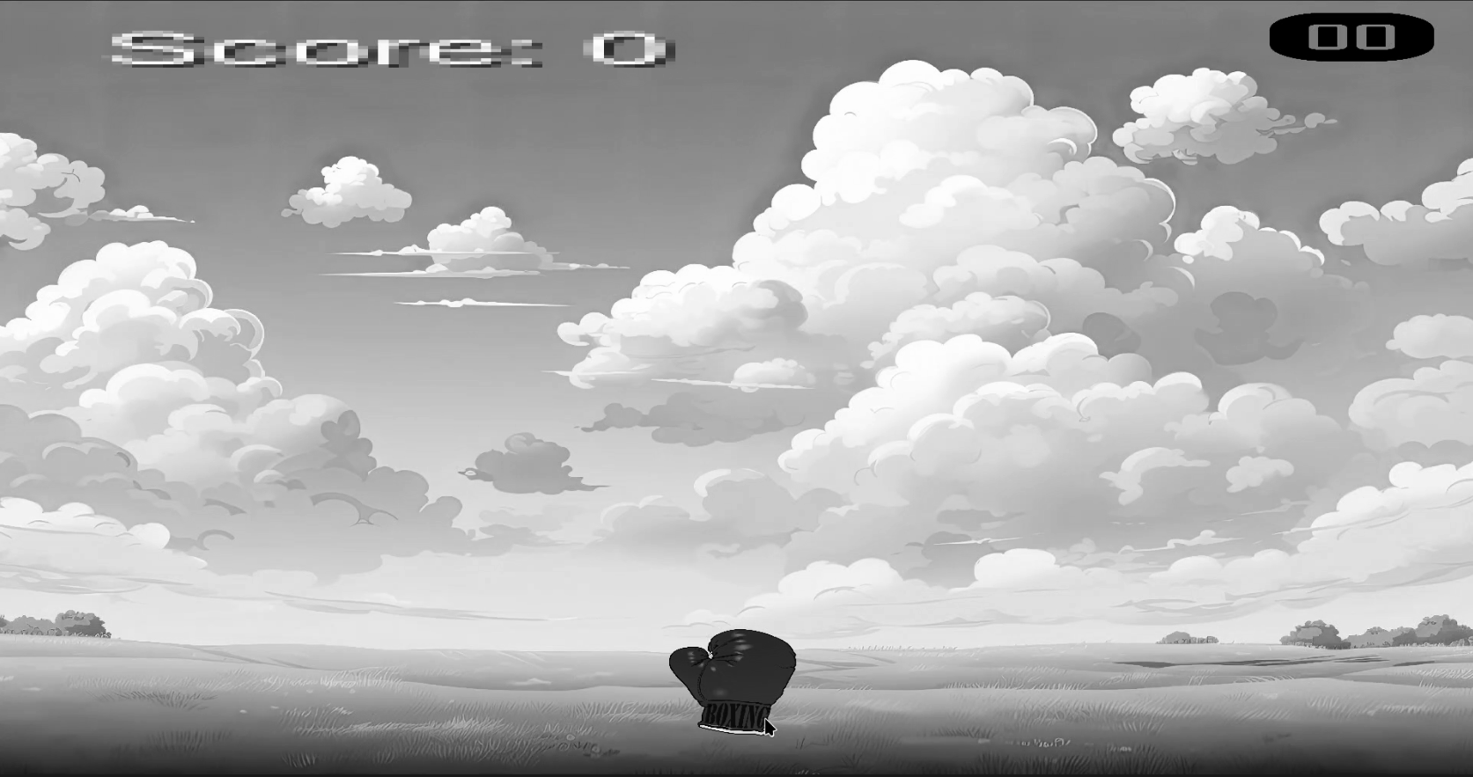
Cobble Fighter
Козлов Эдгар

Slide 2
Идея и Жанр
Жанр: Аркада / Survival (Выживание).
Цель игры: Управлять "Перчаткой", уворачиваться от падающих камней и продержаться как можно дольше.
Целевая аудитория: Любители тайм-киллеров (игры, чтобы убить время).
Ключевые особенности:
Бесконечный геймплей.
Управление касанием (Touch input).
Возрастающая сложность.

Slide 3
Используемые технологии
Язык программирования: Java.
Фреймворк: LibGDX (кроссплатформенная разработка игр).
Физический движок: Box2D (для реализации гравитации и столкновений).
Среда разработки: Android Studio(IntelliJ IDEA).

Slide 4
Архитектура проекта
Паттерн MVC (элементы): Разделение логики (GameSession) и отрисовки (GameScreen).
Наследование (Inheritance):
  GameObject (Базовый класс: тело, текстура, координаты).
  GloveObject (Наследник: управление игроком).
  CobbleObject (Наследник: враги, падающие вниз).
Управление состояниями (Enum):
  PLAYING (Игра).
  PAUSED (Пауза).

Slide 5
Реализация физики и столкновений
Мир Box2D: Использование World для симуляции физики.
Collision Detection (Обработка столкновений):
  Использование ContactListener.
  Идентификация объектов через UserData ("glove", "cobble").
  Логика: Если "glove" касается "cobble" -> GAME OVER.
Хитбоксы: Использование PolygonShape (прямоугольники) для точного соответствия картинке (исправление проблемы круглых коллайдеров).

Slide 6
Оптимизация и работа с памятью
Проблема: Частая загрузка текстур вызывала переполнение памяти (OutOfMemory).
Решение:
  Текстуры загружаются один раз в create().
  Объекты используют ссылки на уже загруженные текстуры.
  Реализован метод dispose() для очистки ресурсов (текстуры, звуки, музыка).
Garbage Collection: Удаление физических тел камней, вылетевших за пределы экрана.

Slide 7
Геймплейные фичи
Счетчик очков: Динамическое обновление счета при успешном уклонении.
Пауза: Возможность остановить игровой цикл и физику.
Звуковое сопровождение:
  Фоновая музыка (цикличное воспроизведение).
  Звуковые эффекты (удар при проигрыше).

Slide 8
Сложности в разработке
Дребезг кнопки паузы: Решено заменой isTouched() на justTouched().
Перезапуск игры: Проблема с накоплением старых тел в физическом мире Box2D. Решено полной очисткой массива тел (destroyBody) при рестарте.

Slide 9
Планы на будущее (Roadmap)
Добавление скинов для перчатки (магазин).
Новые типы препятствий (двигающиеся по диагонали).
Счётчик шансов(жизней).
Таблица рекордов (сохранение лучшего счета).
Анимация взрыва при столкновении.

Slide 10
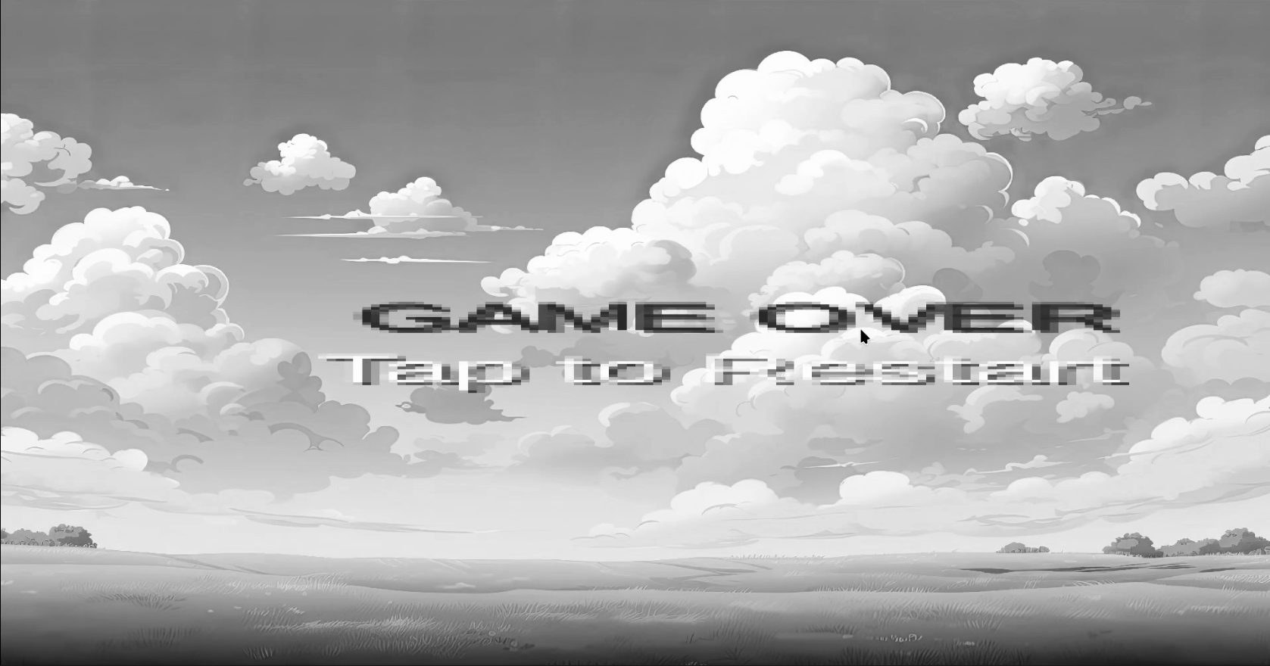

Спасибо за внимание!
Готов ответить на ваши вопросы.

